Slide 1
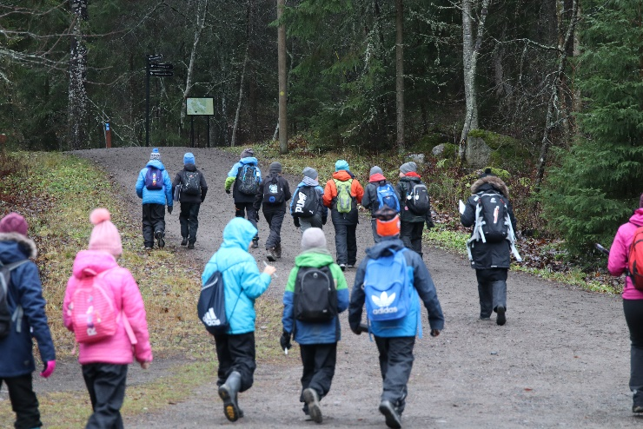
”PARAS PÄIVÄ IKINÄ” – OPPILAAT KEHITTÄMÄSSÄ LUONTOLIIKUNTAPÄIVÄÄ Digitaalisen reittiopastuksen ja sisältöjen käyttäjälähtöinen suunnittelu ja testaaminen
Jaana-Maija Koivisto
Tutkijayliopettaja, HAMK Smart
Minna Niskanen
Biologian ja maantiedon lehtori, Lasten Liikunnan Tuki ry/ Luonnollinen Liike- hanke

Slide 2
Tausta
Luonnossa liikkumisella ja luontoreiteillä on positiivisia vaikutuksia ihmisten psykologiselle ja fyysiselle hyvinvoinnille (Calogiuri, 2016; Korpela ym, 2014; Loureiro & Veloso, 2017).
Perusopetuksen opetussuunnitelma (OPS 2016) painottaa myönteisen luontosuhteen rakentamisen merkitystä ja oppilaan ohjaamista kohti kestävää elämäntapaa.
Paikallisten luonnonympäristöjen käyttö fyysisen aktiivisuuden lisäämisessä edistää myönteisiä tunteita luontoa kohtaan: mitä enemmän lapsella on kokemuksia luonnossa liikkumisesta, sitä myönteisempi suhde hänellä on luontoa kohtaan (Calogiuri, 2016).
Opetussuunnitelman (OPS 2016) tavoitteena on rohkaista oppilaita toiminnallisuuteen ja ohjata hyödyntämään tieto- ja viestintäteknologiaa yhtenä oppimisen välineenä.
Koulun ulkopuolinen mobiililaitteita hyödyntävä työskentely on harvinaista (Kaarakainen ym. 2017) .

Slide 3
Tutkimuksen tavoite
Tutkimuksessa on tavoitteena lisätä oppilaiden hyvinvointia ja oppimista elämyksellisten luontokokemusten avulla.
Tutkimuskysymykset:
Minkälainen on DigiTrail- mobiilisovelluksen käytettävyys?
Minkälaisia ovat oppilaiden kokemukset Aulangon aarteet –metsäreitillä?

Slide 4
Menetelmä
Tutkimus toteutettiin design-tutkimuksen lähestymistapaa noudattaen.
Tutkimuksessa suunniteltiin, kehitettiin ja testattiin toiminnallinen Aulangon aarteet -metsäreitti alakoulun oppilaille.
Oppilaat otettiin mukaan suunnitteluun, joten heille mahdollistui oman opiskelun, omien tavoitteiden ja toimintatapojen suunnittelu.
Aulangon aarteet -metsäreitille suunniteltiin viisi metsäaarteiden etsintätehtävää, joiden sisällöt liittyvät metsäekologiaan ja Aulangon kulttuurihistoriaan.

Slide 5
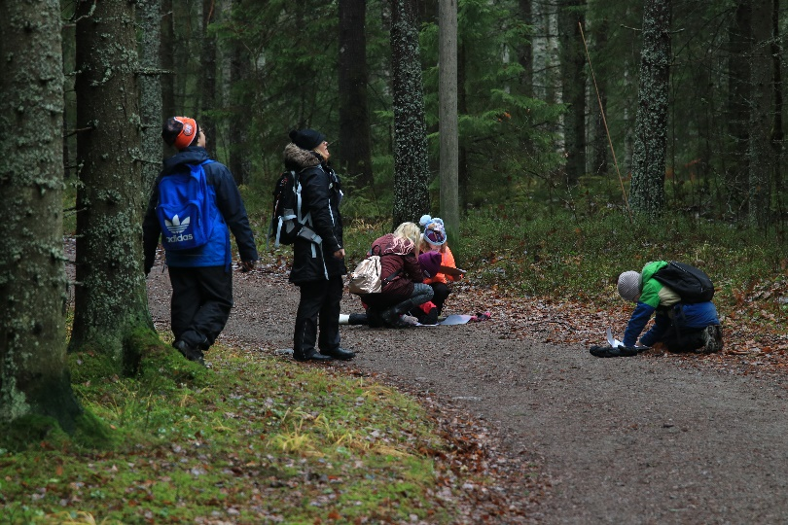
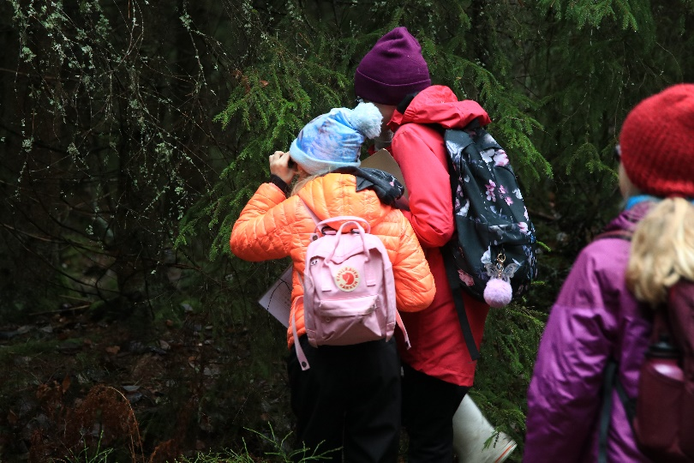
Osallistujat
Tutkimukseen osallistui peruskoulun 4. luokka.
Luokka osallistui kahteen koulupäivän kestävään luontoliikuntatapahtumaan Aulangolla, 9.11.2018 sekä 13.12.2018.

Slide 6
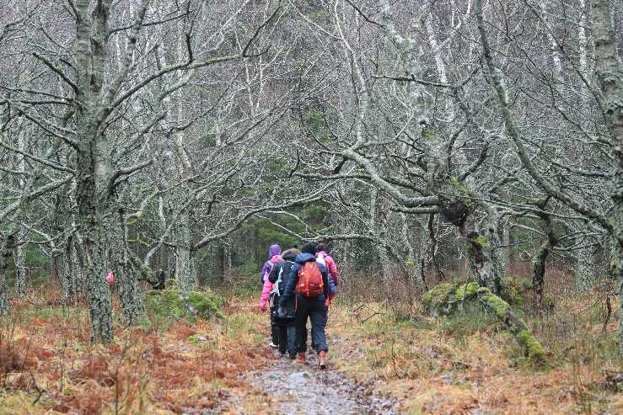
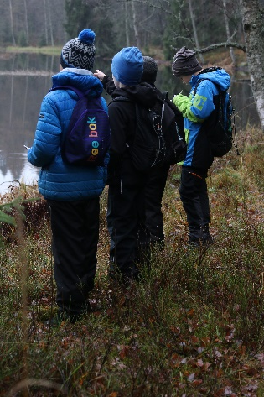
Aineisto
Tutkimuksen aineisto muodostui oppilaiden toiminnan havainnoinnista sekä kyselystä. Lisäksi oppilaiden toimintaa valokuvattiin. Aineisto analysoitiin sisällön analyysillä.

Slide 7
Tutkimusetiikka
Koko tutkimuksen ajan noudatettiin TENKin (2018) ihmiseen kohdistuvan tutkimuksen eettisiä periaatteita.
Tutkimukseen saatiin lupa koulun rehtorilta sekä Hämeenlinnan kaupungin sivistyksen ja hyvinvoinnin toimialalta.
Lisäksi oppilaiden vanhemmilta ja oppilailta kysyttiin suostumusta osallistua tutkimukseen.
Tutkimukseen osallistuminen oli vapaaehtoista. Tutkimus ei vaikuttanut oppilaiden arviointiin.

Slide 8
Tulokset Esimerkkejä oppilaiden kokemuksista Aulangon aarteet –metsäreitiltä
Luontokokemus | Kulttuurikokemus | Oppiminen | Sosiaaliset taidot
Tuli iloinen mieli | Aulanko on kiva paikka | Opin yhteistyötä | Opin tuntemaan muita ihmisiä
Metsässä oli hauska kävellä | Näkötornin päälle voi kiivetä | Opin eläinten jälkiä ja uusia lintuja ja reittejä | Minusta oli kivaa kulkea metsässä luokan kanssa
Minä olin iloinen siellä näköala alueella | Oli hienoa nähdä kaikki siellä olevat paikat | No minä opin itseohjautuvuutta | Oli kiva olla kavereiden kanssa
Tuli rauhallinen olo | Että ulkoilumaja on niin vanha | Sovelluksen tehtävät niin opin luottamaan luontoon | Oli mukava olla ryhmissä
Oli todella reipas olo | Opin, että Hugo on perustanut osan Aulankoa | Opin käyttämään digitrailiä | Oli todella hauskaa, kun oli ryhmät
Oli kivaa, kun sain eläytyä luontoon ja kun sain puhua luonnon kaa | Kraniittilinna on hieno | Opin suunnistamaan kännykän kanssa | Oli hauska syödä muiden kanssa eväitä
Luonnossa oli tosi ihanaa kävellä vaikka satoi | Opin rannalla olevasta paviljongista lisää | Seuraamaan puhelimen karttaa metsässä paremmin

Slide 9
Oppilaiden palaute asteikolla 1-5

Slide 10
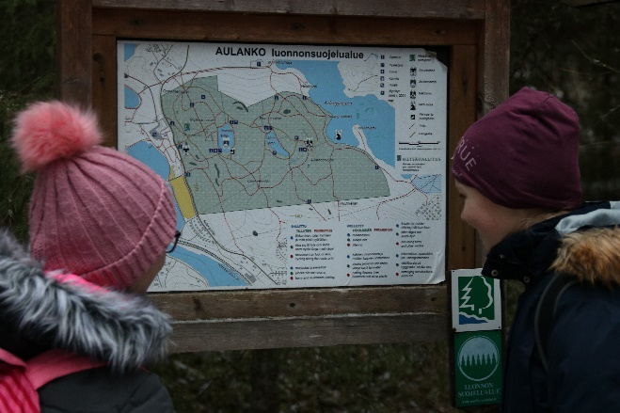
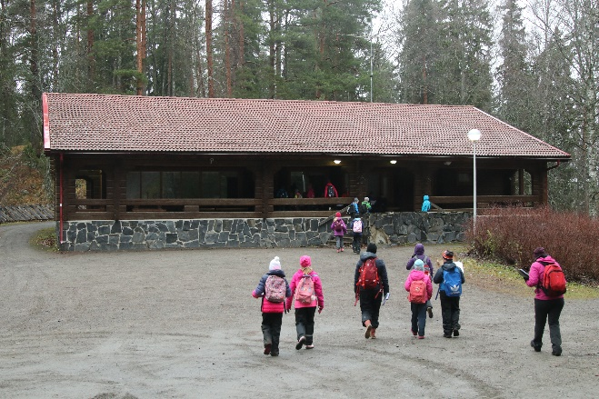
Johtopäätökset
Oppilaiden kokemukset olivat erittäin positiivisia.
DigiTrail -mobiilisovellukseen on helppo luoda uusia reittejä ja digitaalisia sisältöjä, joka mahdollistaa sen hyödyntämisen laaja-alaisesti suomalaisissa metsissä.
DigiTrail –mobiilisovellusta voidaan hyödyntää osana peruskoulun opetusta, esim. Lasten Liikunnan Tuki hyödyntää sovellusta retkipäivässään: https://luontoliikuntakeskus.fi/retkipaivat/ .

